Slide 1
Skládání rovnoběžných sil
VY_32_INOVACE_20_Skládání rovnoběžných sil
Autor: Pavlína Čermáková
Vytvořeno v rámci v projektu „EU peníze školám“
OP VK oblast podpory 1.4 s názvem Zlepšení podmínek pro vzdělávání na základních školách

Slide 2
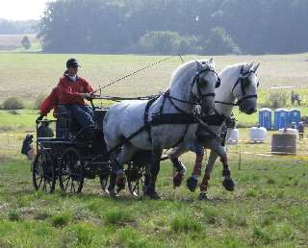
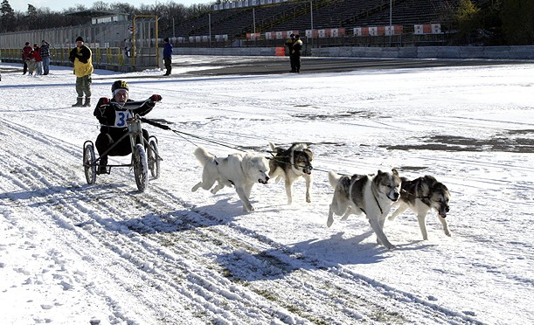
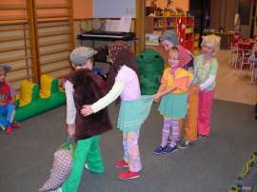
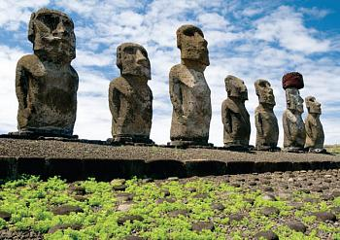
Síly působící stejným směrem

Slide 3
Pokud na těleso působí dvě či více sil stejným směrem, jejich síly se sčítají a výsledná síla má stejný směr.
Cílem je najít výslednou sílu = výslednici sil
a) její velikost
b) její směr
Početní řešení
F₁ = 5 000 N
F₂ = 5 000 N
F =F₁ + F₂
F = 5 000 + 5 000
F = 10 000 N = 10 kN
Výsledná síla má velikost 10 kN.
F₁
F₂
II. Grafické řešení
F
+

Slide 4
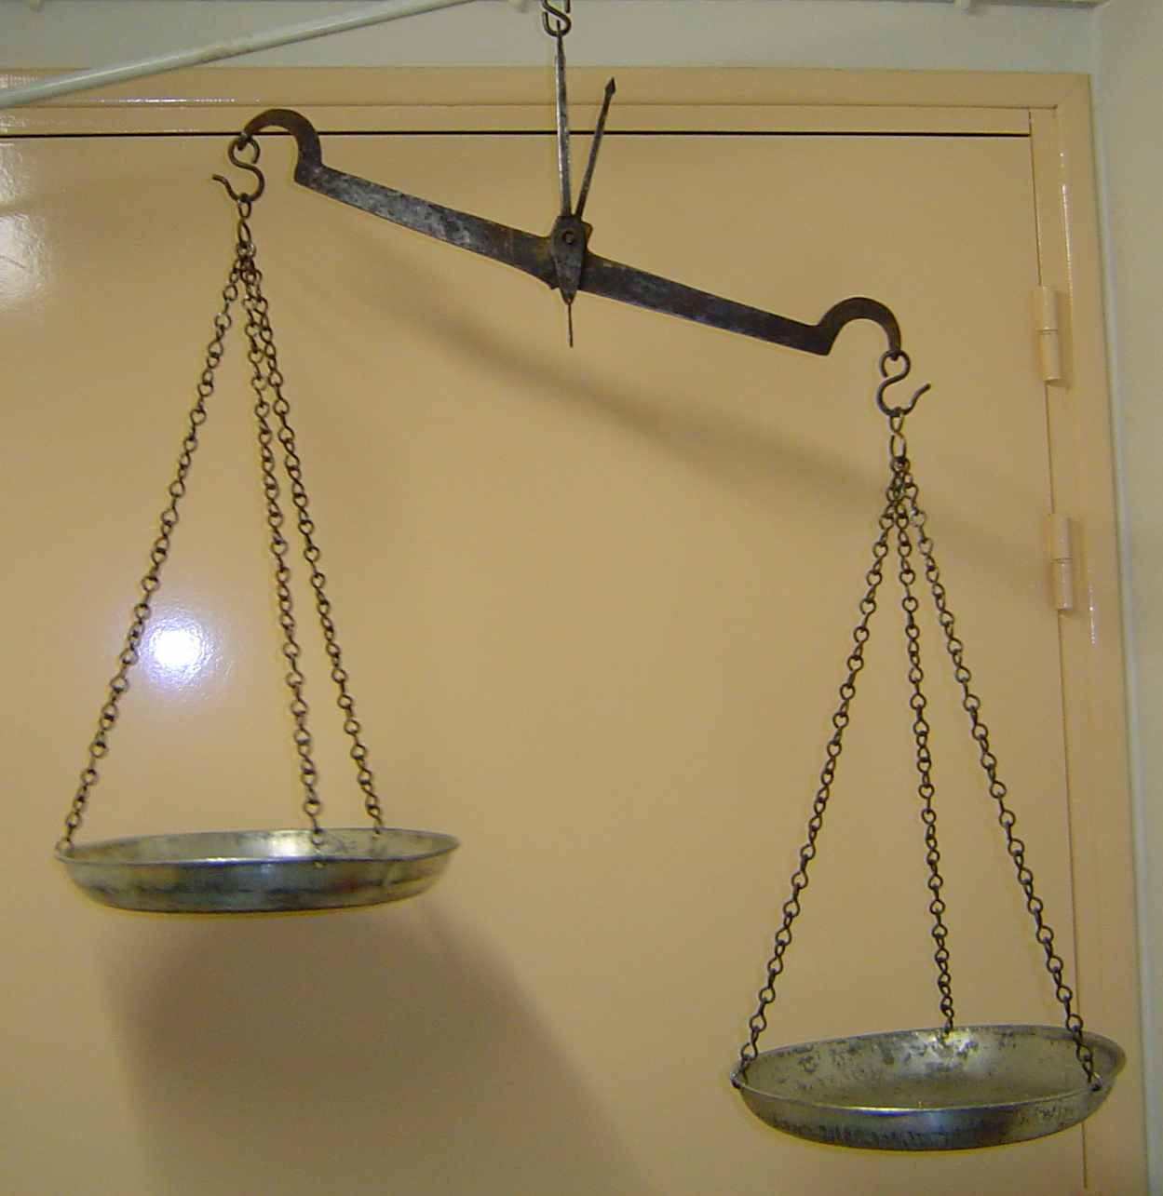
Početní řešení
F₁ = 10 N
F₂ = 20 N
F =F₁ + F₂
F = 10 + 20
F = 30 N
Výsledná síla má velikost 30 N.
+
II. Grafické řešení
F
F₁
F₂

Slide 5
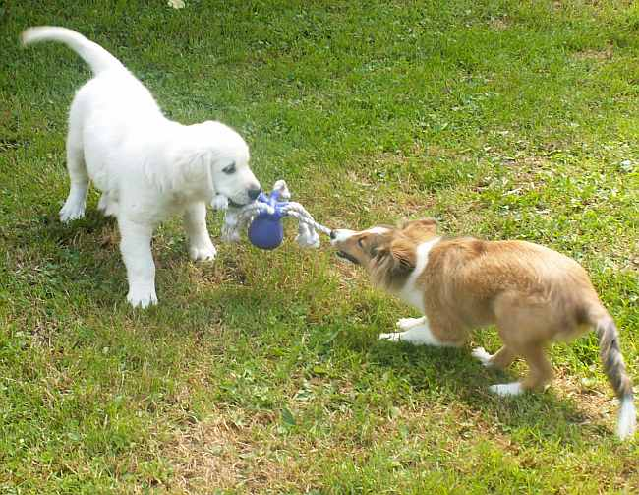
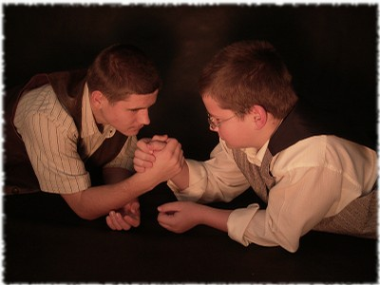
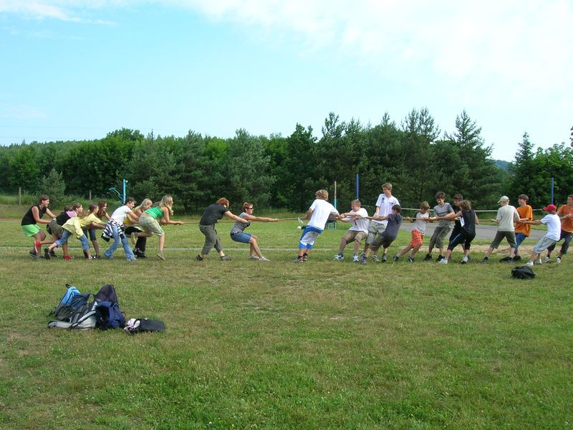
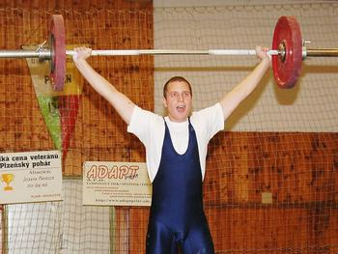
Síly působící opačným směrem

Slide 6
Pokud na těleso působí dvě síly opačným směrem, jejich síly se odečítají a výsledná síla má stejný směr jako větší z nich.
Početní řešení
F₁ = 1 800 N
F₂ = 1 500 N
F =F₁ - F₂
F = 1 800 – 1 500
F = 300 N
Výsledná síla má velikost 300 N.
Její směr je shodný se směrem síly F_{1.}
F₂
F₁
+
II. Grafické řešení
+
F

Slide 7
Shrnutí
Výslednice je výsledná síla, kterou můžeme působící síly
nahradit, aniž by se změnily účinky.
Síly působící stejným směrem
- velikost výslednice spočítáme, když velikosti
působících sil sečteme
- výslednice má stejný směr jako působící síly
Síly působící opačným směrem
- velikost výslednice spočítáme, když velikosti od
velikosti větší síly odečteme velikost menší síly
- výslednice má stejný směr jako větší síla

Slide 8
Úlohy na procvičení
1. V pohádce „O veliké řepě“ táhli: dědeček silou 500 N, babička silou 400 N, vnučka 300 N, pejsek 100 N, kočka 20 N a myška 2 N. Jaká byla síla potřebná k vytažení řepy?
2. Na věšáku visí sako s hmotností 1,5 kg a v jeho kapse je peněženka s hmotností 0,2 kg. Jaká síla působí na věšák?
3. Pavel zdvihá kbelík silou 70 N. Jakou silou mu musí pomoci Radek, aby společně zvedli kbelík s hmotností 12 kg?
4. Při přetahování lanem táhlo družstvo červených silou 1 200 N, družstvo modrých silou 1 450 N. Jaká byla výsledná síla? Které družstvo vyhrálo?
5. Traktor táhne pluh se šesti radlicemi. Každá radlice musí být při orbě tažena silou 2,5 kN. Jakou tažnou sílu musí mít traktor, aby utáhl pluh?

Slide 9
Zdroje:
http://horse-shop.cz/mdiskuse/foto/44b4090d6c1a3.jpg
http://obrazky.cz/detail?id=eJyVkF1ugkAAhN/3Ko3sn9bSxDRBQKqtVSyN8tKsuygru0JgwcKdeoW%2BNL1XjWkP4MOXSSaZSWbEJPAbPXTLlXPiJBsB3B8AgsBOKpOUIwzwwAYsCBF38%2BaJ2JJr/5bRrN7QvFlQzxYTTy27SC2zt3oaPXfTyPdm1OnYKtZc22bx6rXzNlZJEKqtDlXsz9VmPT0wF53AWs3Gc7p%2BbJ56bewIGQaz8QdDDuM96Qu3NK3s7XgUJa0HUmOKewgrpnPDLF1XqTzuLd5BglAfvmRlnUKKFmUu5F5Ck0JM3o11KPZXJv/USo1W5yfQBfu/RCdCMmwVklcJK3lq8VxDWT1cswSTuwuG/Xwdvz9vikoCYguOz%2BYQbWl/O2C/AYGFRQ&sId=krBvoBNSwgfGhZC2PUcq
http://mm.denik.cz/56/3a/velikonocni_ostrovy_denik_clanek_solo.jpg
http://foto.tvojeimage.cz/photogallery/portraits/paka.jpg/image_preview
http://www.chlupatestesti.cz/psi/soubory/fotoserial/stelinka1/pretahovani.jpg
http://www.zstynec.cz/galerie/galleries/2007/projekt-ochrana_cloveka/_thumbs/200x200-DSCN4924.JPG
Mgr.RAUNER, Karel , et al. Fyzika 7 učebnice pro základní školy a víceletá gymnázia. Plzeň : Fraus, 2005. 136 s. ISBN 80-7238-431-7.
Mgr.RAUNER, Karel , et al. Fyzika 7 pracovní sešit pro základní školy a víceletá gymnázia. Plzeň : Fraus, 2005. 64 s. ISBN 80-7238-432-5.

